Slide 1
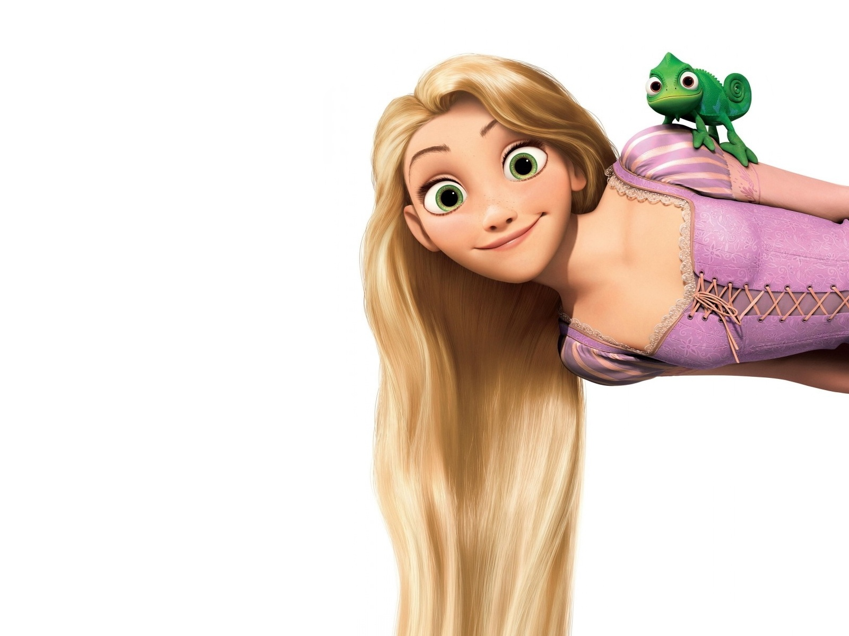
Rapunzel
Lass dein Haar hinunter

Slide 2
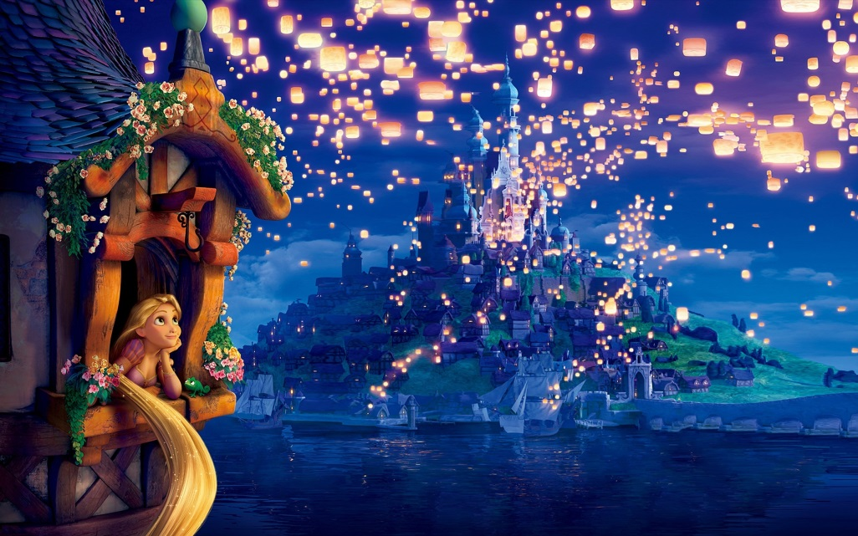
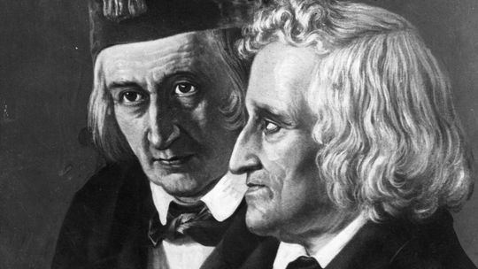
Rapunzel ist ein Märchen.
Es steht in den Kinder- und Hausmärchen
der Brüder Grimm.
.

Slide 3
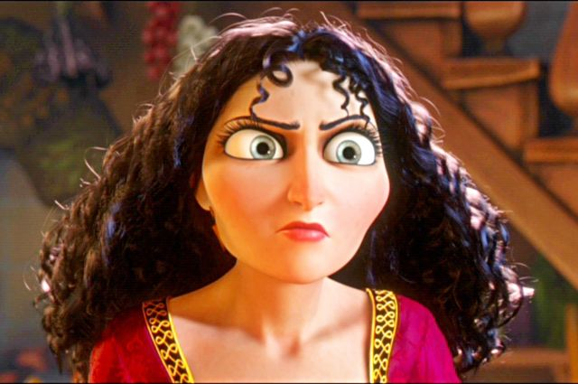
Rapunzels Mutter gelingt es in ihrer Schwangerschaft nicht, ihren schwangerschaftsbedingten Heißhunger und Appetit auf die im Garten der Nachbarin wachsenden Rapunzeln zu zügeln, und ihr Vater ist nicht stark genug, sich ihr zu widersetzen.

Slide 4
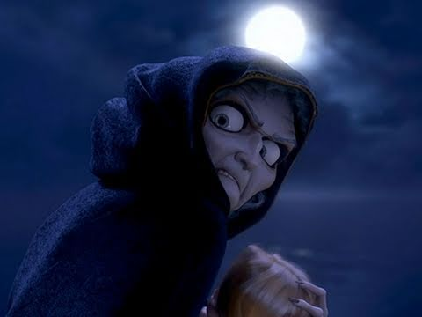
Als er den Salat für seine Frau zum wiederholten Male aus dem Garten einer Zauberin stehlen will, wird er von ihr ertappt und muss ihr zur Strafe (und aus Angst und um ihrem Zauber oder der Bloßstellung als Dieb zu entgehen) sein Kind versprechen.

Slide 5
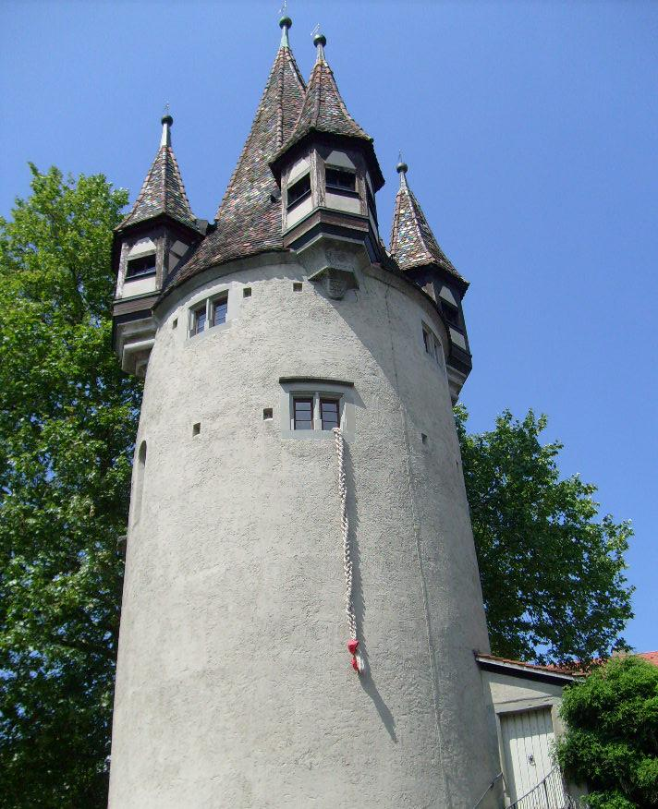
Gleich nach der Geburt holt sie sich das Neugeborene, gibt ihm den Namen Rapunzel, und als das Mädchen zwölf Jahre ist (zu Beginn der Pubertät vor der „Entwicklung zur Frau“), sperrt sie es in einen abgelegenen türlosen Turm.

Slide 6

Die einzige Möglichkeit, zu ihm hineinzugelangen, besteht darin, dass Rapunzel auf Zuruf ihr langes Haar vom Dachfenster herunterlässt, sodass die Zauberin daran hinaufklettern und sie mit Nahrung versorgen kann.

Slide 7
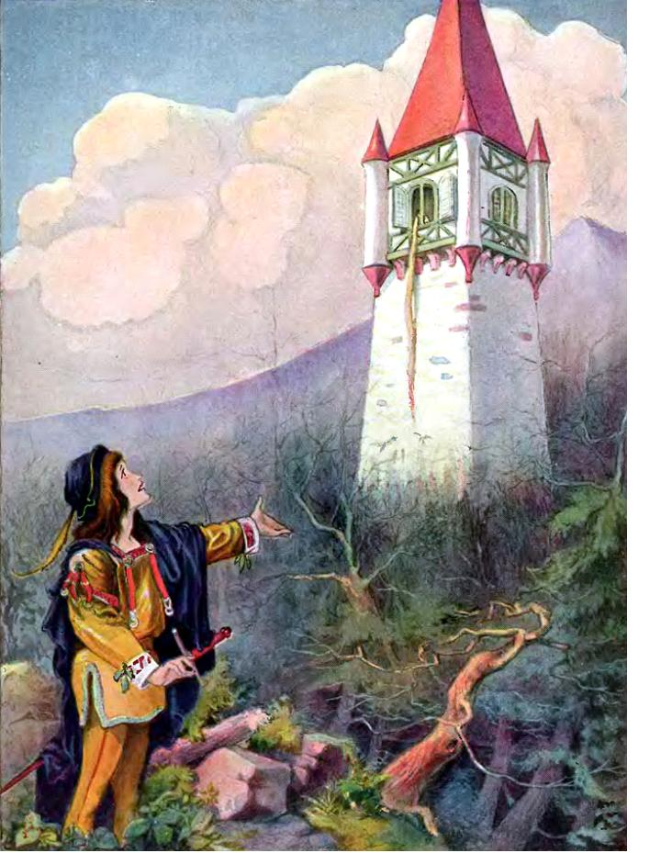
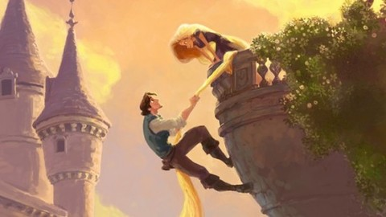
Ein Königssohn, angezogen von Rapunzels Gesang, belauscht sie, imitiert die Rufformel („Rapunzel, Rapunzel, lass mir dein Haar herunter!“), zieht sich zu dem schönen Mädchen hinauf und gewinnt dessen Liebe.

Slide 8
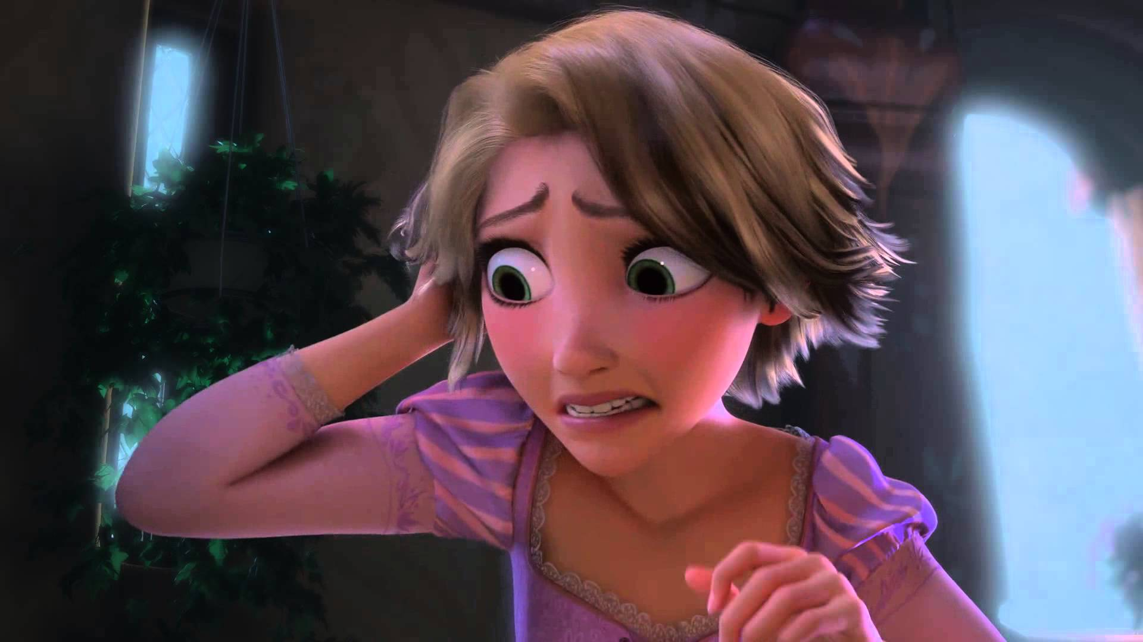
Als Rapunzel sich daraufhin gegenüber der von ihr „Frau Gothel“ genannten Zauberin verplappert, schneidet ihr die Hexe das Haar ab und verbannt sie in eine Wüstenei.

Slide 9
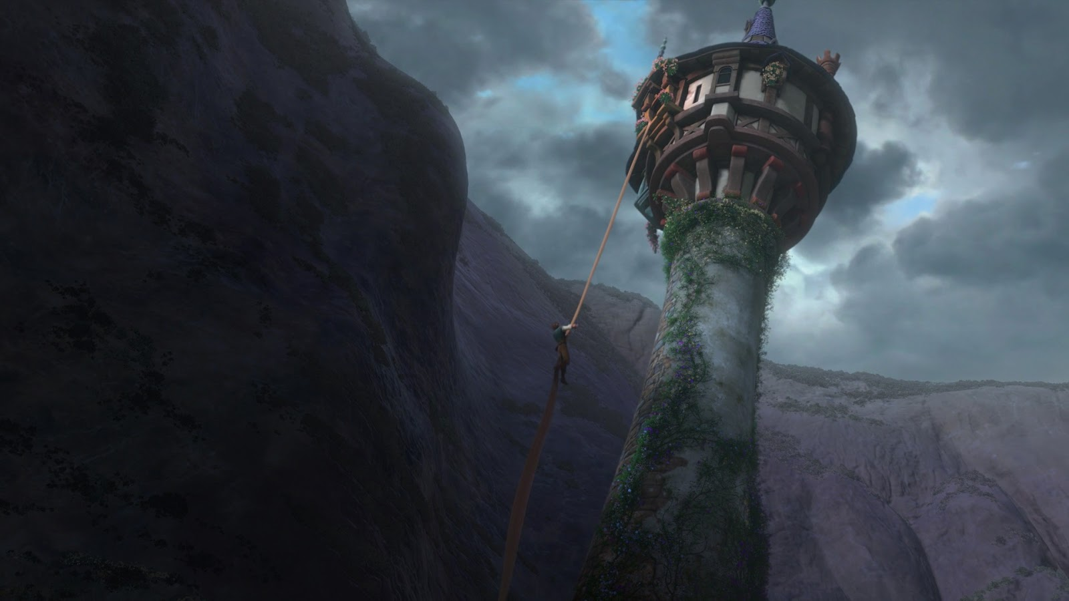
Dann versteckt sich die Zauberin im Turm, wartet auf den Königssohn, lässt ihn an Rapunzels Zopf zu sich heraufklettern und erschreckt und verhöhnt den Prinzen dermaßen, dass er in seiner Verzweiflung vom Turm springt, sich in einem Dornengestrüpp beide Augen verletzt und erblindet.

Slide 10
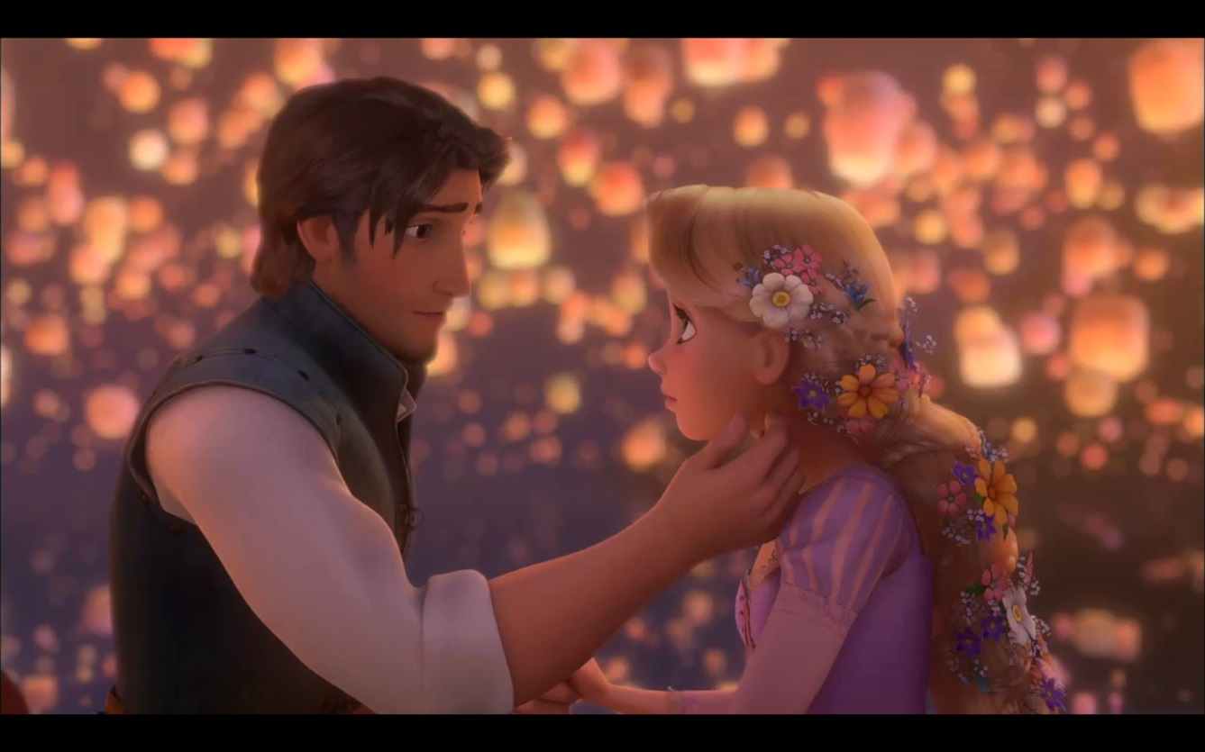
Wehklagend irrt er nun durch die Welt, bis er durch Zufall zu Rapunzels Gefängnis gelangt und das Mädchen an seinem Gesang wiedererkennt. Als ihre Tränen seine Augen benetzen, wird er von seiner Erblindung geheilt und führt Rapunzel glücklich heim in sein Königreich.

Slide 11
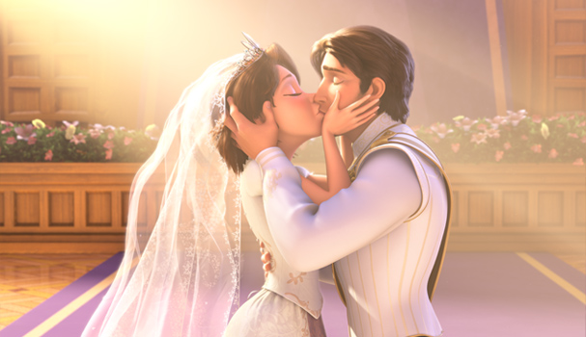
Ende gut – alles gut!

